Slide 1
Растения и животные Сибири, занесенные в Красную книгу
Воспитатель МБДОУ № 27 «Микки-маус» Федорова Г.А.

Slide 2
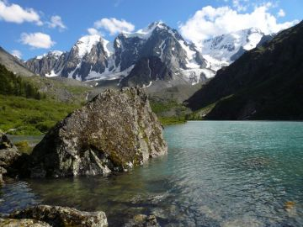
Более чем на 7 тыс км простирается Сибирь из запада на восток, и на 3,5 тыс км - с севера на юг, что объясняет характерное для этой части России разнообразие климатических условий, почвенно-растительных зон, богатство животного и растительного мира.

Slide 3
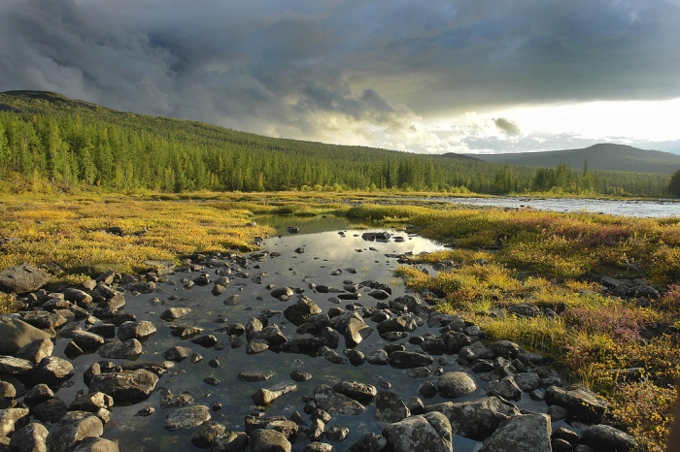
Для Сибири характерны разные природные зоны - от тундры до полупустынь. Большая часть территории занята хвойными лесами и болотами.. Особый интерес представляет зона муссонных смешанных лесов на Дальнем Востоке. Луговая и степная растительность представлена овсяницей, ковылю, мятликами. Многие виды растений Сибири внесены в Красную книгу: ветреница байкальская, башмачок крупноцветковый, женьшень, рододендрон Фори,

Slide 4
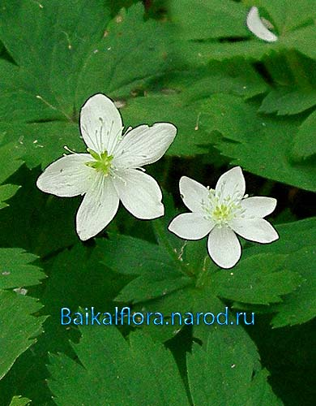
ветреница байкальская

Slide 5
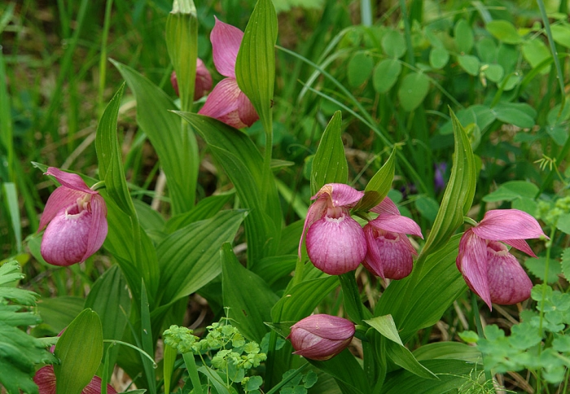
башмачок крупноцветковый

Slide 6
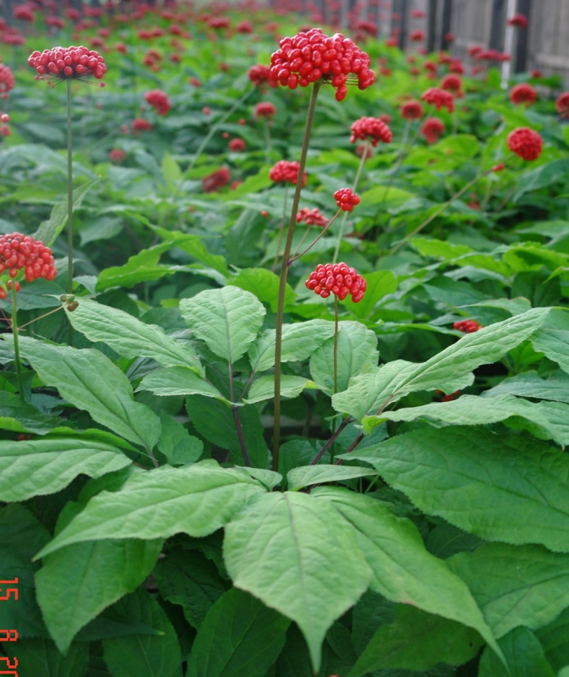
женшень

Slide 7
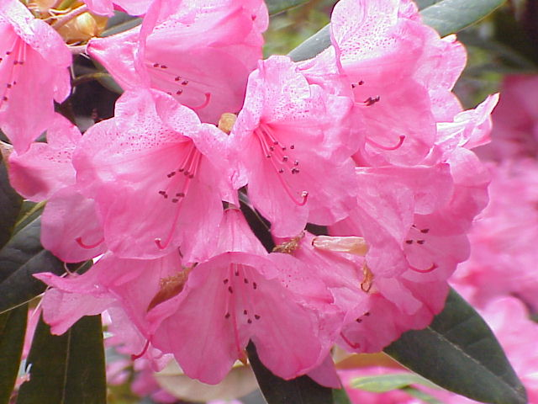
Рододендрон Фори

Slide 8
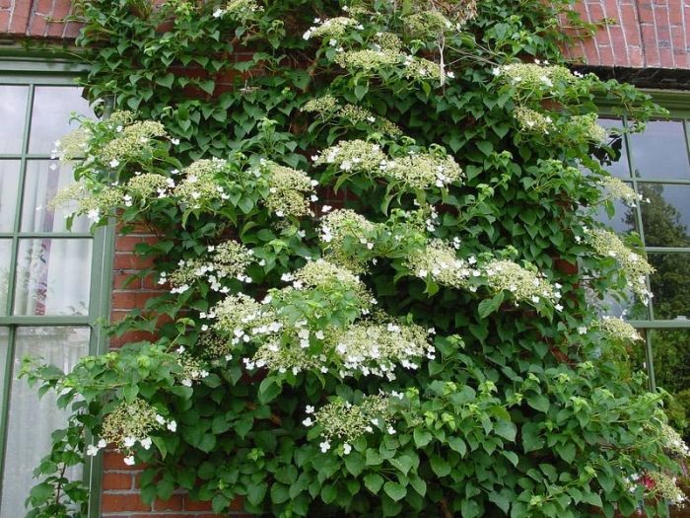
гортензия черешчатая

Slide 9
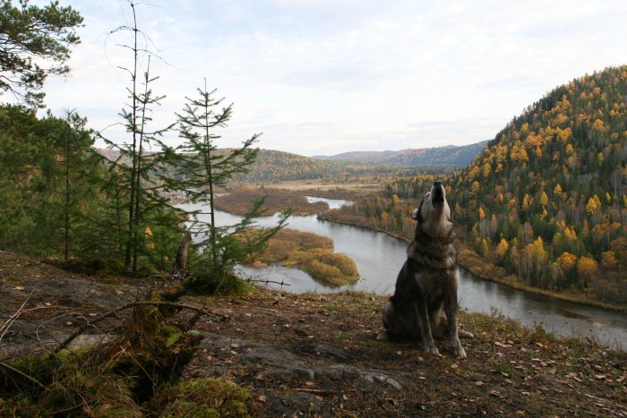
Животный мир
В лесах Сибири привычны горностаи, акклиматизированные американские норки, ласки, заяц-беляк. Из грызунов стоит отметить енисейскую белку в Восточной Сибири. В горах встречается камчатский сурок. В Красную книгу России занесен тувинский бобр. На Алтае широко распространен длиннохвостый суслик. В таежной полосе обитают высокогорная сибирская полевка, лемминги. Из насекомоядных в Красную книгу занесены даурский еж. Кроме того, в Сибири водятся: байкальский тюлень, марал, косуля, лось, снежный баран, бурый медведь, кабан, песец, волк, рысь, соболь, росомаха, колонок, выдра.

Slide 10
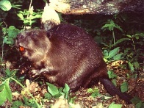
Тувинский бобр

Slide 11
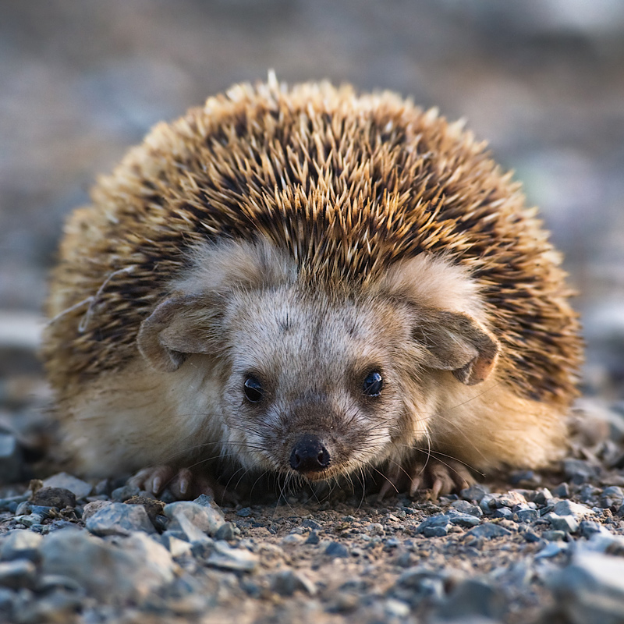
Даурский еж

Slide 12
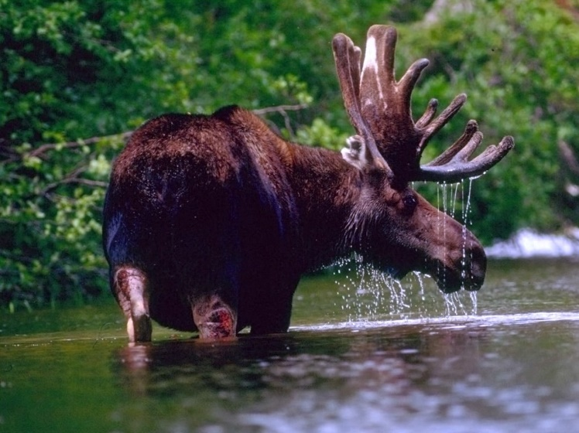
Лось

Slide 13
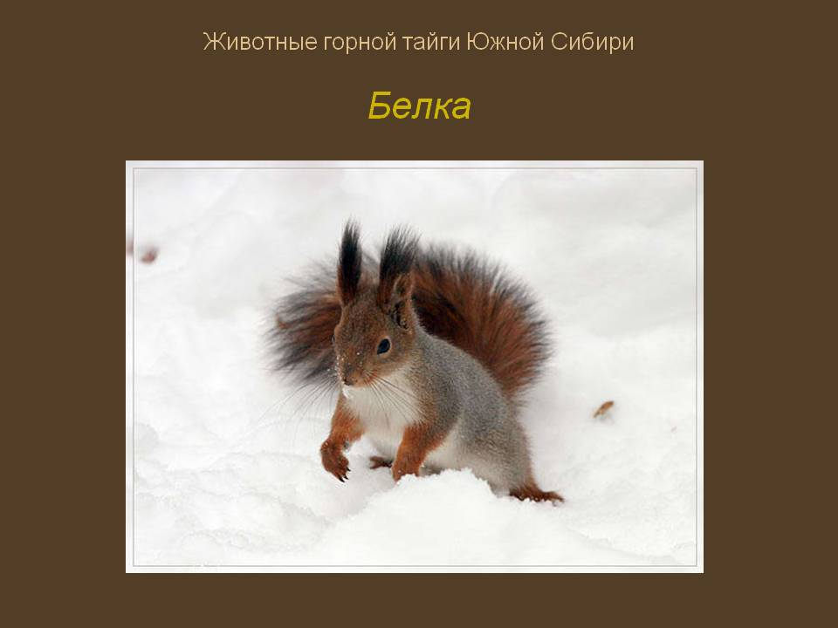
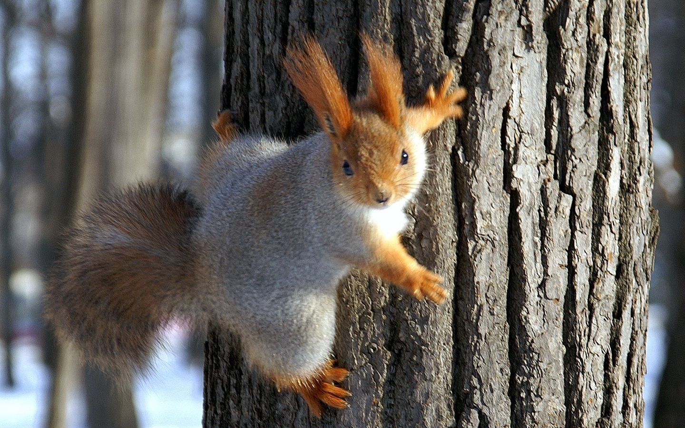

Slide 14
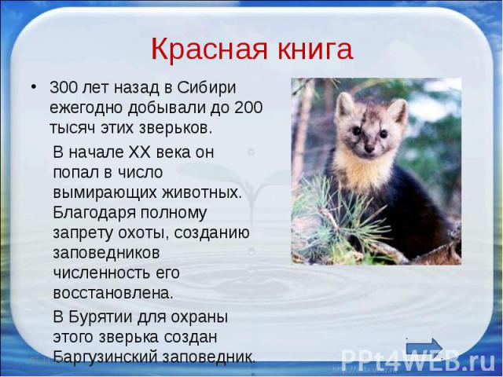

Slide 15
